Slide 1
Informationsveranstaltung:
Erasmus + über die Zentraleinrichtung Sprachenzentrum
02.12.2024

Slide 2

Das Erasmus-Team des Sprachenzentrums
Erasmus-Koordinator:in:
Mitarbeiterin:
Dr. Ruth Tobias
Nizar Romdhane
Katherina Reisner

Slide 3
Programm
Allgemeines zu Erasmus+ am Sprachenzentrum
Partneruniversitäten
Bewerbung
Vorstellung unserer Webseite
Fragen
Sprachspezifische Fragen mit Tutor:innen vor Ort klären

Slide 4


Allgemeines zu Erasmus+ am Sprachenzentrum
Für wen sind die Studienplätze geeignet?
Siena
Dauer des Aufenthaltes & Anzahl der
möglichen Aufenthalte
Bilbao

Slide 5
Wer kann sich über das Sprachenzentrum bewerben?
BA Deutsche Philologie
BA Französische Philologie
BA Spanische Philologie mit Lateinamerikanistik
BA Italienische Philologie
BA Englische Philologie
BA Portugiesisch-Brasilianische Studien
BA Sprache und Gesellschaft
MA Sprachwissenschaft

Slide 6
Dauer des Aufenthaltes & Anzahl der möglichen Aufenthalte
1 Semester (5 Monate) oder 2 Semester (10 Monate)
Insgesamt 12 Monate pro Studienzyklus

Slide 7

Teilnahmevoraussetzungen für Studierende
Vollständige Immatrikulation in einem Studiengang der FU, der zu einem Hochschulabschluss (bis einschl. Promotion) führt
BA > Auslandsstudium ab dem 3. FS
MA > Auslandsstudium ab dem 2. FS
Ausreichende Kenntnisse der Hauptunterrichtssprache an der Gasthochschule
> nachzuweisen durch einen aktuellen Sprachnachweis bei der Bewerbung
Absolvieren von Kursen im Umfang von mindestens 15 ECTS je Semester inkl. Teilnahme an und Bestehen der Prüfungsleistungen der Partnerhochschule (BA/MA)

Slide 8
Wichtig: Folgende Änderungen wirken sich auf die finanzielle Förderung aus (neu ab 2022/23):
Unterschreitung der 15 ECTS/Semester
Nicht-Teilnahme an den Prüfungen der Gasthochschule (0 ECTS im Transcript of Records)
Nicht-Bestehen der Prüfungen der Gasthochschule (0 ECTS im Transcript of Records)

Slide 9
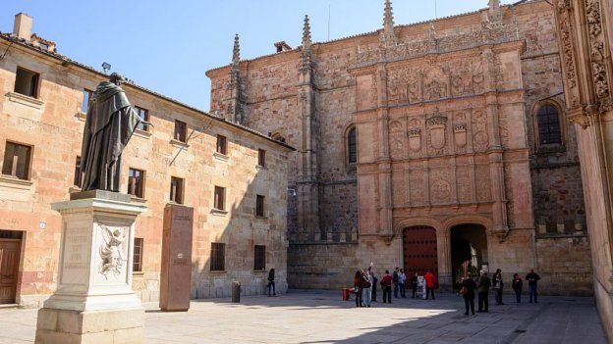
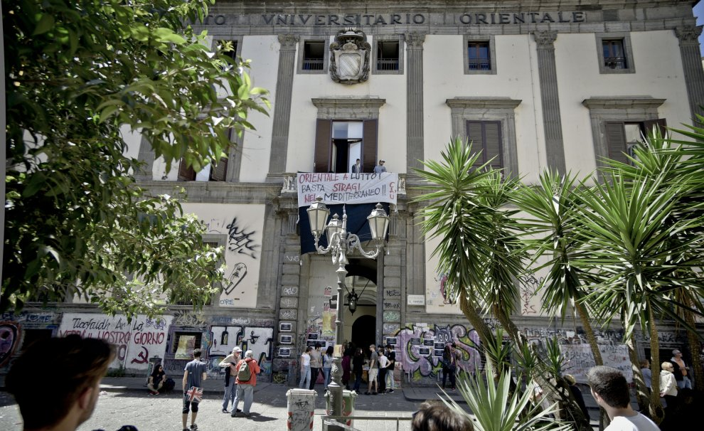
Partneruniversitäten
Universidad de Salamanca
Paris ∙ Marseille ∙ Lille ∙ Französisch-Guyana
Madrid ∙ Barcelona ∙ Bilbao ∙ Salamanca ∙ A Coruña Neapel ∙ Pisa ∙ Siena ∙ Turin
Dublin
Università degli Studi di Napoli, „L‘Orientale“

Slide 10
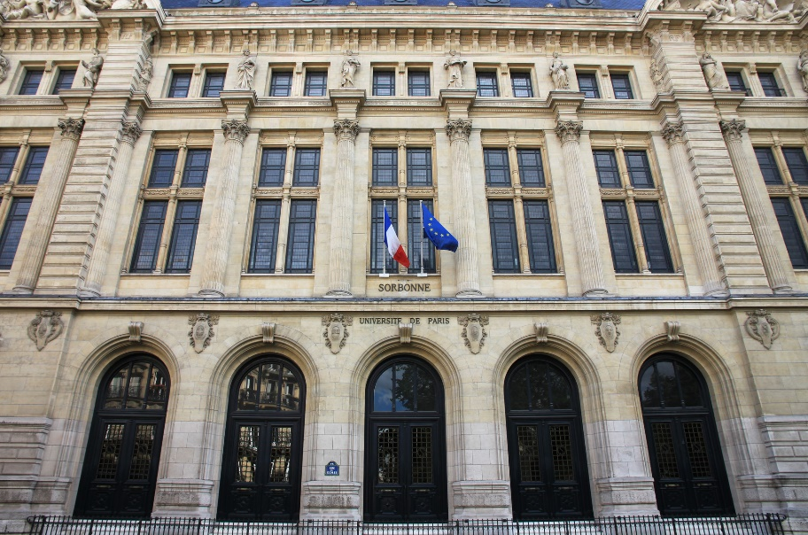
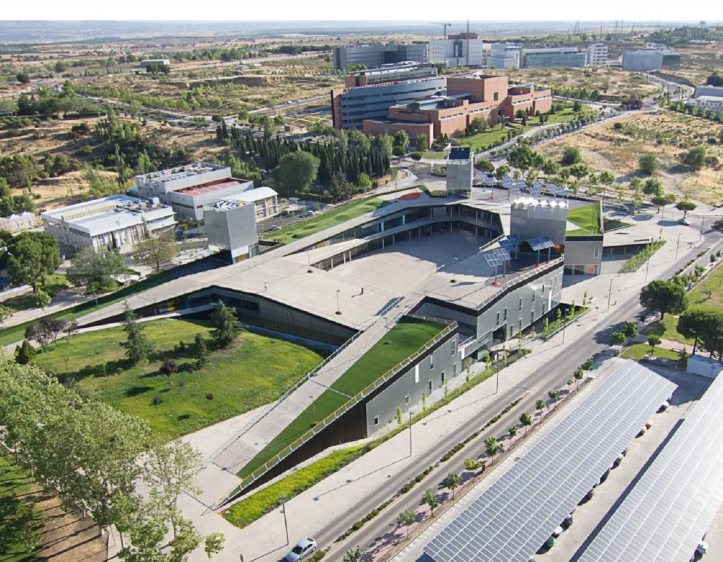
Partneruniversitäten
BA Deutsche Philologie
Université Sorbonne Nouvelle Paris III
Paris ∙ Marseille ∙ Lille ∙ Französisch-Guyana Madrid ∙ Barcelona ∙ Bilbao ∙ Salamanca ∙ A Coruña Neapel ∙ Pisa ∙ Siena ∙ Turin
Dublin
Universidad Autónoma de Madrid

Slide 11
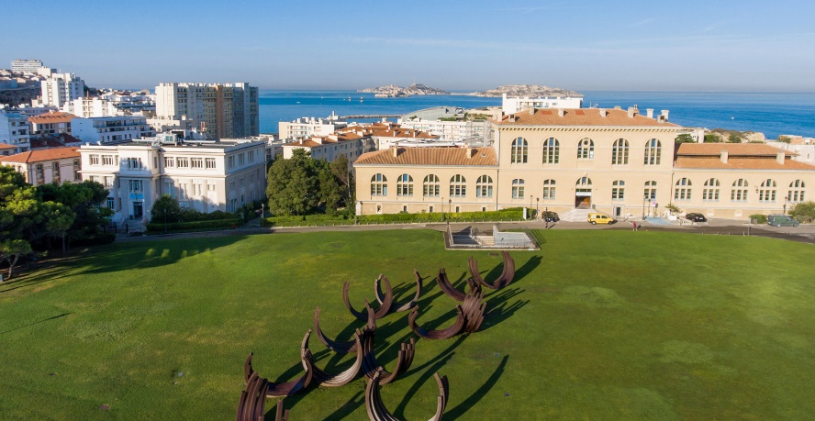
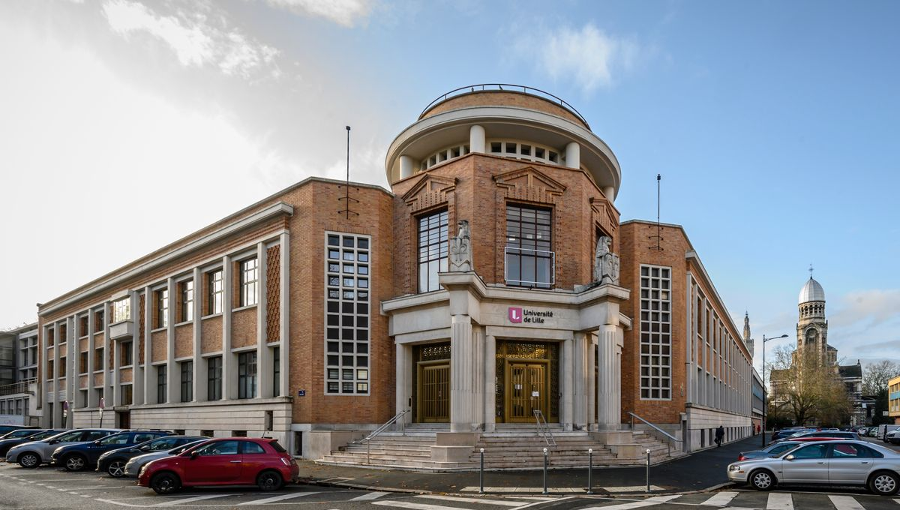
Partneruniversitäten
BA Französische Philologie
Aix-Marseille Université
Paris ∙ Marseille ∙ Lille ∙ Französisch-Guyana
Madrid ∙ Barcelona ∙ Bilbao ∙ Salamanca ∙ A Coruña Neapel ∙ Pisa ∙ Siena ∙ Turin
Dublin
Université de Lille

Slide 12
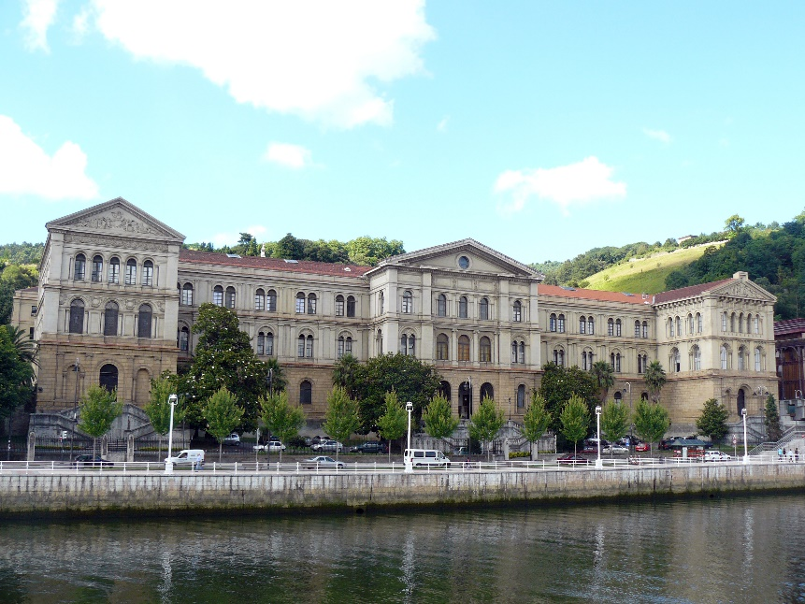
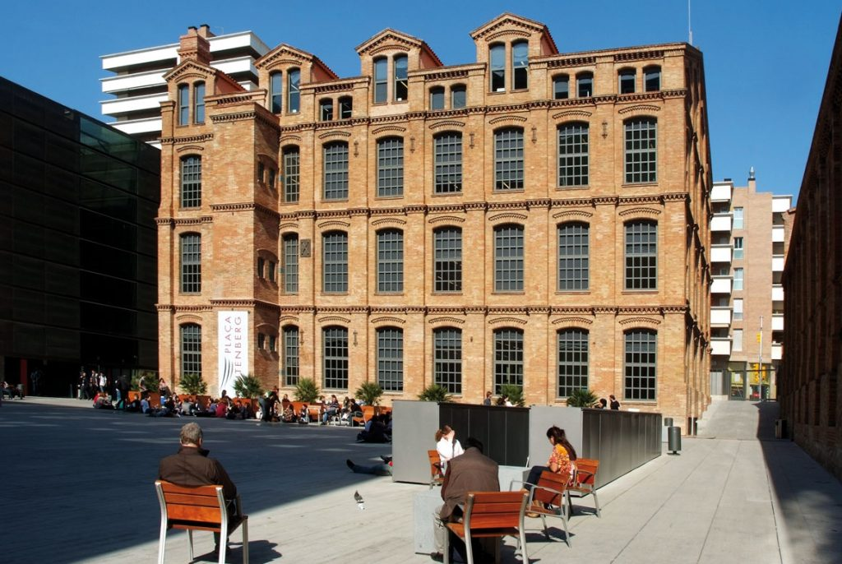
Partneruniversitäten
BA Spanische Philologie mit Lateinamerikanistik
Paris ∙ Marseille ∙ Lille ∙ Französisch-Guyana
Madrid ∙ Barcelona ∙ Bilbao ∙ Salamanca ∙ A Coruña
Neapel ∙ Pisa ∙ Siena ∙ Turin
Bath ∙ Edinburgh ∙ Essex
Dublin
Universidad de Deusto, Bilbao
Universitat Pompeu Fabra, Barcelona

Slide 13

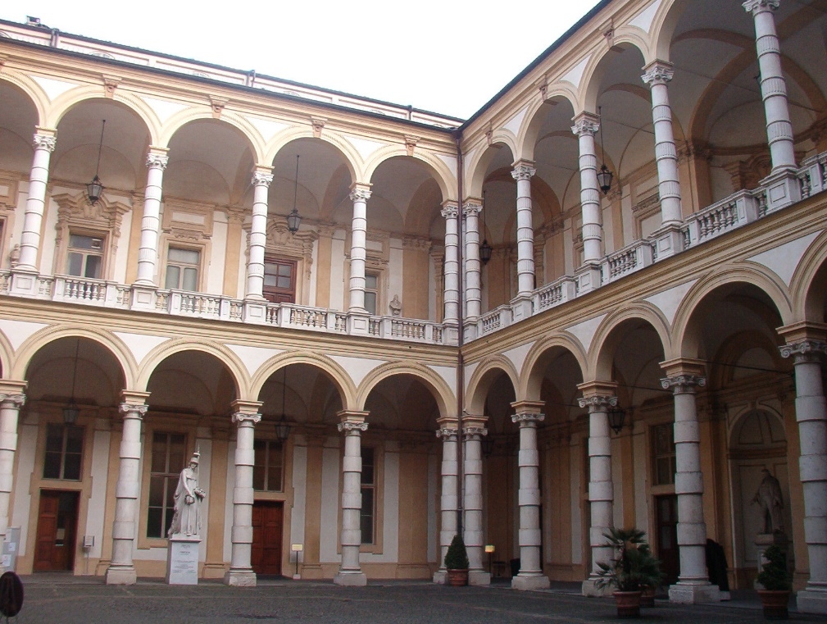
Partneruniversitäten
BA Italienische Philologie
Università degli Studi di Napoli, „L‘Orientale“
Paris ∙ Marseille ∙ Lille ∙ Französisch-Guyana
Madrid ∙ Barcelona ∙ Bilbao ∙ Salamanca ∙ A Coruña
Neapel ∙ Pisa ∙ Siena ∙ Turin Dublin
Università degli Studi di Torino

Slide 14
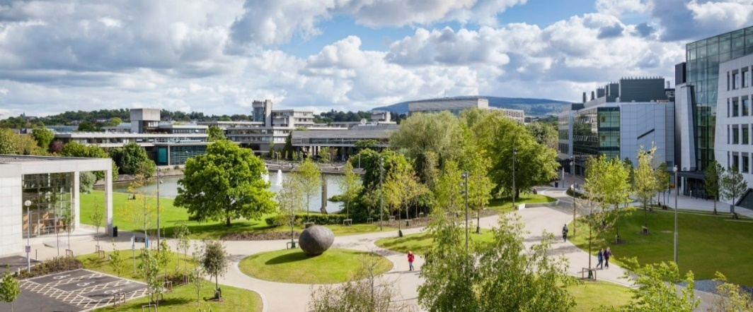
Partneruniversitäten
BA Englische Philologie
Paris ∙ Marseille ∙ Lille ∙ Französisch-Guyana
Madrid ∙ Barcelona ∙ Bilbao ∙ Salamanca ∙ A Coruña Neapel ∙ Pisa ∙ Siena ∙ Turin
Dublin
University College Dublin

Slide 15
Austauschprogramm mit dem Vereinigten Königreich:
Infolge des Brexit-Referendums und des daraus resultierenden Austrittsprozesses des Vereinigten Königreichs aus der EU werden die UK-Partnerschaften der Freien Universität Berlin ab dem Studienjahr 2023-24 über das Direktaustausch-Programm laufen und nicht mehr Teil des Erasmus+ Europa-Programms sein. Informationen zum Programm und zur Bewerbung finden Sie auf der Webseite des Programms Direktaustausch.

Slide 16
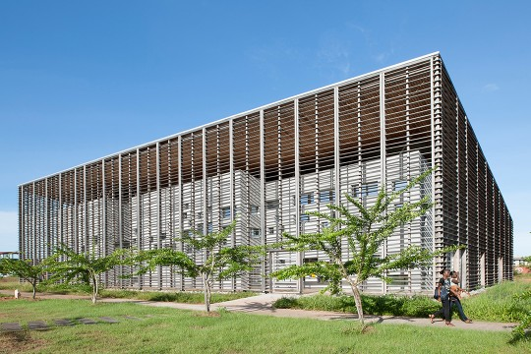
Partneruniversitäten
BA Portugiesisch- Brasilianische Studien
Paris ∙ Marseille ∙ Lille ∙ Französisch-Guyana
Madrid ∙ Barcelona ∙ Bilbao ∙ Salamanca ∙ A Coruña Neapel ∙ Pisa ∙ Siena ∙ Turin
Dublin
Université de La Guyane

Slide 17
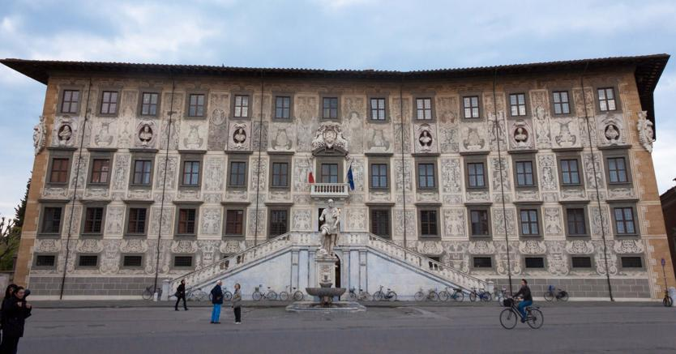
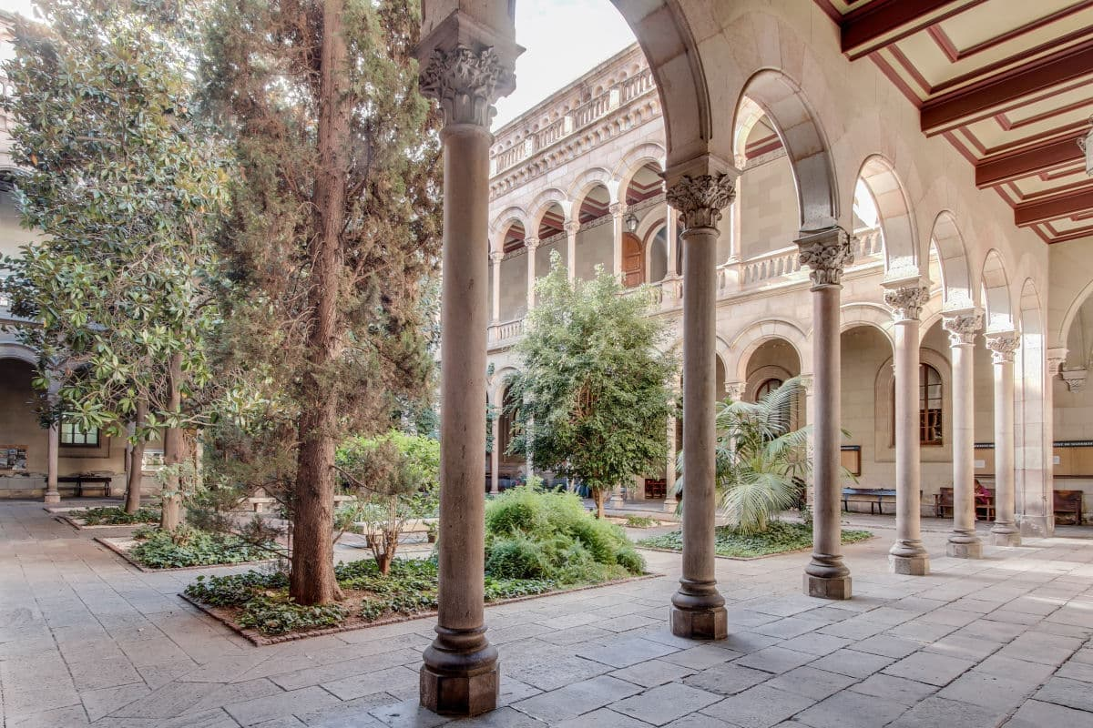
Partneruniversitäten
BA Sprache und Gesellschaft
Università di Pisa
Paris ∙ Marseille ∙ Lille ∙ Französisch-Guyana Madrid ∙ Barcelona ∙ Bilbao ∙ Salamanca ∙ A Coruña Neapel ∙ Pisa ∙ Siena ∙ Turin
Dublin
Universitat de Barcelona

Slide 18
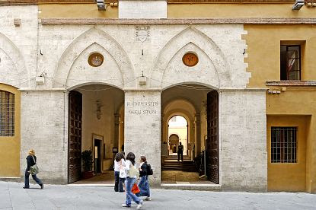
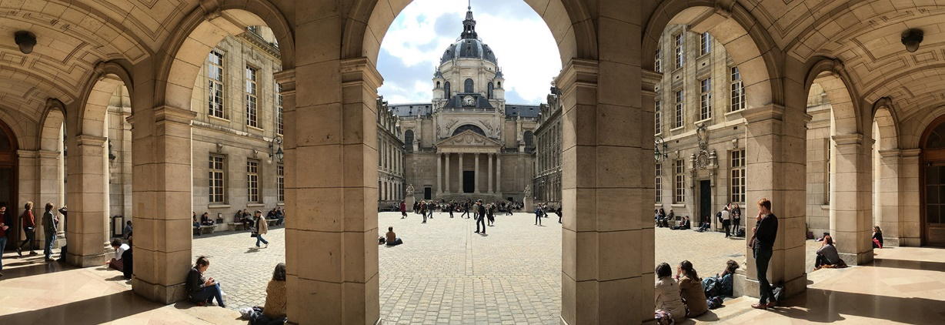
Partneruniversitäten
MA Sprachwissenschaft
Università degli Studi di Siena
Paris ∙ Marseille ∙ Lille ∙ Französisch-Guyana
Madrid ∙ Barcelona ∙ Bilbao ∙ Salamanca ∙ A Coruña
Neapel ∙ Pisa ∙ Siena ∙ Turin Dublin
Sorbonne Université

Slide 19
Bewerbung
3 Wahluniversitäten
Bewerbung auch an anderen Instituten möglich
  z.B. Deutsche Philologie und Geschichte -> Institut für Deutsche und Niederländische Philologie
                Sprachenzentrum
                Institut für Geschichte
  z.B. Französische Philologie und Biologie -> Institut für Romanische Philologie
                Sprachenzentrum
                Institut für Biologie
Online-Bewerbungsformular
Bewerbungsschluss: 31. Januar 2025

Slide 20
Hinweise zu den Bewerbungsunterlagen
Immatrikulationsbescheinigung
Motivationsschreiben
Tabellarischer Lebenslauf
Leistungsnachweise (Ausdruck von Campus Management oder tabellarisch)
Sprachnachweis
Gutachten (von den Lehrenden direkt per Mail an erasmus@sprachenzentrum.fu-berlin.de senden. Bitte geben Sie in der Bewerbung an, von wem wir das Gutachten erhalten werden)
Vollständig ausgefülltes Online-Bewerbungsformular als PDF
  verfügbar im MoveON Outgoing Portal Erasmus+ Studium vom 01. Dezember bis 31. Januar sowie vom 1. Mai bis 15. Mai
  Die Anmeldung im MoveON Outgoing Portal Erasmus+ Studium erfolgt für FU-Studierende über Single Sign-On mit Ihrem vorhandenen Zedat-Benutzernamen und Zedat-Passwort.

Slide 21
Wo finde ich was?
https://www.fu- berlin.de/studium/international/studium_ausland/erasmus/bewerbung/infos_fristen/index.html
(*)Online-Bewerbungsformular
Studierende müssen sich im Outgoing Portal registrieren
Link:https://fuberlin.moveon4.de/locallogin/587268d285fb96d8253eb7d5/deu
Bei technischen Problemen vor Ablauf der jeweiligen Bewerbungsfrist bitte wenden an Frau Stefanie Erthner per Mail: outgoing-erasmus@fu-berlin.de und die Probleme schildern.

Slide 22
Sprachtests Französisch
Um sich anzumelden, senden Sie bitte so früh wie möglich und bis zum 9. Januar 2025 folgendes Formular ausgefüllt (ausgefüllt, aber ohne Unterschrift und bitte nicht gescannt!) an die nachstehend genannte E-Mail-Adresse: Testoutgoing-Franzoesisch@sprachenzentrum.fu-berlin.de. Geben Sie dabei unbedingt in der Betreffzeile Ihrer E-Mail „Anmeldung-Testoutgoing“ sowie Ihren Vor- und Nachnamen an. Eine Anmeldungsbestätigung erhalten Sie erst ab dem 10. Januar. Wenn Sie doch nicht zum Test teilnehmen möchten oder können, melden Sie sich bitte wieder ab.
Der schriftliche Teil findet am Montag, den 13. Januar 2025 von 8 bis 10 Uhr in der Hörsaal 1b statt. Kommen Sie bitte pünktlich zum Test !
Der mündliche Teil findet am selben Tag statt, am 13. Januar 2025 zwischen 10 und 16 Uhr. Über den Raum und Ihre genaue Uhrzeit werden Sie am Ende des schriftlichen Teils informiert.
Zur Erinnerung: An dieser Prüfung dürfen nur Studierende der Freien Universität Berlin und der Charité teilnehmen, die ein Studium an ausländischen Hochschulen planen und bisher keinen Französischkurs an der ZE Sprachenzentrum besucht haben bzw. aktuell besuchen.

Slide 23
Sprachtests Spanisch
Termin: Dienstag, 21.01.2025
Anmeldeschluss: 14.01.2025
Format: Präsenz
Abholung der Zertifikate im Sekretariat des Sprachenzentrums ab 28.01.2025
Um sich anzumelden, senden Sie bitte dieses Formular (das Formular kann auch digital unterschrieben werden) ausgefüllt und mit Angabe des Prüfungstermins an folgende E-Mail-Adresse: SprachzeugnisSpanisch@sprachenzentrum.fu-berlin.de

Slide 24
Sprachtests
Englisch
Terminvergabe durch das Sekretariat des Sprachenzentrums: sprachenzentrum@fu-berlin.de
Italienisch
Nach Vereinbarung via E-Mail/Telefon mit Mitarbeiter:innen des Italienischbereichs
(https:// www.sprachenzentrum.fu-berlin.de/ueber_uns/mitarbeiter/index.html)

Slide 25
Neuer Info-Verteiler für Studierende:
Um gezielter interessierte Studierende über Internationale Möglichkeiten oder Angebote von Partneruniversitäten informieren zu können hat das zentrale Erasmusbüro eine Verteilerliste ins Leben gerufen.
Hier können sich Studierende selbstständig ein- und austragen und erhalten (momentan) einmal wöchentlich gesammelte Angebote von Partnern, die das Erasmusbüro erreicht haben (u.a. Summer/Winterschools, Praktikumsangebote, Sprachkurse), und es wird auch über News in den aktuellen Programmen (Bewerbungsfristen, Infoveranstaltungen, Events, Änderungen etc.) informiert.
Info-Verteiler: Internationale Chancen für Studierende der FU Berlin, Eintrag unter: https://lists.fu-berlin.de/listinfo/studi-chancen-international . Vielen Dank!

Slide 26
Unsere Webseite
http://www.sprachenzentrum.fu-berlin.de/erasmus/index.html

Slide 27
Das Zentrale Erasmus-Büro
zuständig für: Auszahlung eures Stipendiums, Abgabe von Dokumenten etc.
Kontakt:
Internationale Studierendenmobilität - Welcome Services Studierenden-Service-Center (SSC)
Stefanie Erthner
Iltisstr. 4 (U-Bahnhof Dahlem Dorf) 14195 Berlin
Telefon: +49 (0)30 838-73401
E-Mail: outgoing-erasmus@fu-berlin.de

Slide 28
Kontakt
Inhaltliche Fragen:
Tutor:innen der jeweiligen
Partneruniversitäten:
(https://www.sprachenzentrum.fu-berlin.de/erasmus/partnerhochschulen/index.html)
Administrative Fragen:
Erasmus-Büro des Sprachenzentrums L 107 (Seminarzentrum)
Katherina Reisner (KL25/206)
Nizar Romdhane
erasmus@sprachenzentrum.fu-berlin.de
http://www.sprachenzentrum.fu-berlin.de/erasmus/index.html

Slide 29

Fragen?

